Slide 1


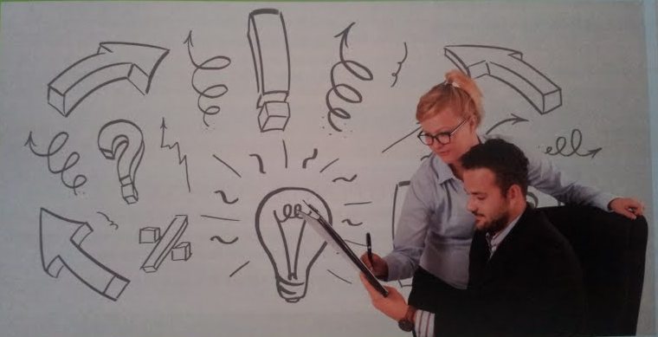
Unidad 1 LA INICIATIVA EMPRENDEDORA

Slide 2
CONTENIDOS
El trabajador por cuenta propia /ajena
Requisitos y teorías del empresario
El espíritu emprendedor
Características personales de los emprendedores
La idea de negocio y su generación

Slide 3
El trabajador por cuenta propia /ajena
¿Qué me aporta el módulo de EIE?
Fomentar
El espíritu emprendedor para crear una empresa
Aporta
Conocimiento sobre funcionamiento interno de una empresa
TRABAJADOR
Cuenta Ajena
Depender de un jefe
Responsabilidad limitada
Salario fijo, independiente de beneficios
Cumplir un horario de trabajo
Dependencia del clima laboral
Cuenta Propia
Ser nuestro propio jefe
Responsabilidades
Beneficios o pérdidas (asume riesgo)
Tarea fuera de horario del negocio
Satisfacción personal y profesional
Reto empresarial

Slide 4
2. Requisitos y teorías del empresario
A) Requisitos básicos del empresario/a
Hay 3 requisitos que debe cumplir una persona para convertirse en empresario/a:
Ser persona que acepte el riesgo
Contexto familiar y círculo de amistades pueden influir en aceptación o no del riesgo
Ejemplo: empresa Blanco (asunción de riesgo y extinción de la empresa)
1. Riesgo
2. Capital y tecnología
Capital inicial (al menos un 50% o un avalista)
Acceso a la tecnología
3. Habilidades
Conocer el negocio (ej: peluquera que trabaja 3 años en una peluquería y luego abre la suya propia)
2) Conocimientos de administración y gestión
3) Habilidades personales y sociales que permitan ser capaz de crear un proyecto e ilusionar (escucha activa, empatía, asertividad, etc).

Slide 5
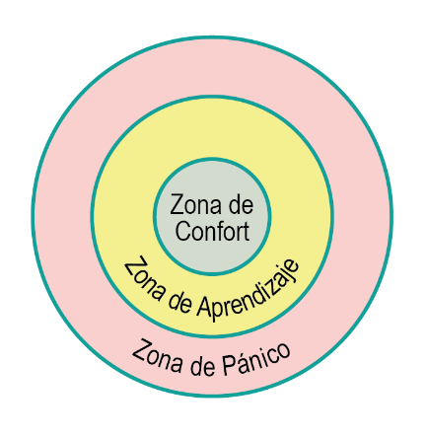
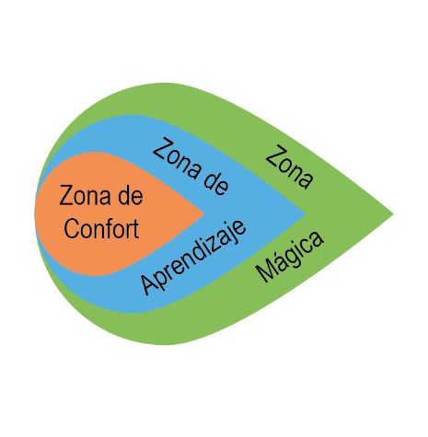
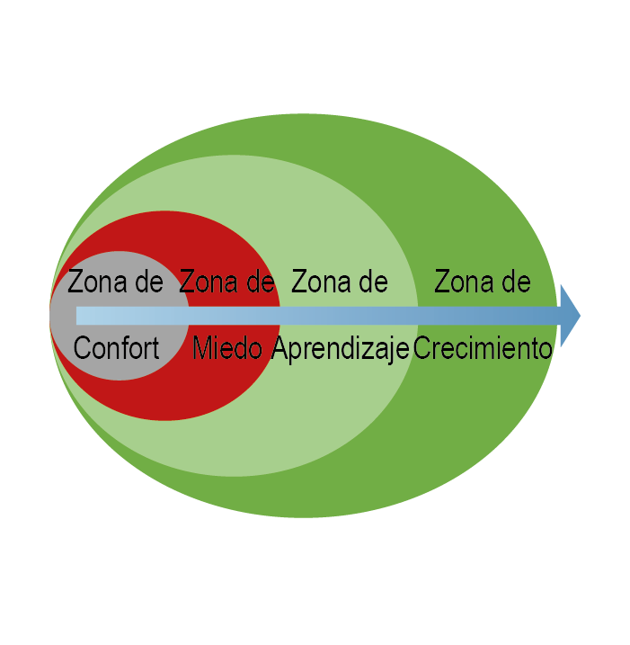

Zona psicológica segura cuando te mueves en un entorno que dominas, allí todo resulta conocido y no arriesgas. Cuando salimos de ésta nos encontramos una zona de aprendizaje en la que amplías la visión del mundo, donde puedes observar y experimentar, y por tanto aprender.
B) Zona de confort
3 teorías o modelos:
Modelo clásico
Confort-aprendizaje-pánico
Cierta ansiedad, pero no excesiva
Modelo optimista
Confort-aprendizaje-mágica
Pueden ocurrir cosas maravillosas
Modelo intermedio
Confort-miedo-aprendizaje-crecimiento
Salir del confort supone una zona de dudas que debes gestionar para crecer
Contenidos
Vídeo: Tu zona mágica, ¿te atreves a soñar?

Slide 6
Modelo clásico
Confort-aprendizaje-pánico
Las personas rendían más si se encontraban en un estado de comodidad relativa, donde exista un cierto grado de ansiedad pero no excesiva.
Es preciso salir de la zona de confort pero no hay que lanzarse sin paracaídas: salir de la zona de confort pero con pequeños pasos

Slide 7
Modelo optimista
Confort-aprendizaje-mágica
No existe una zona de pánico más allá de la zona de aprendizaje, sino que nos encontramos una zona mágica donde pueden ocurrir cosas maravillosas.
Es preciso superar los miedos (a fallar, al ridículo, a la vergüenza,…).
Debes tener un objetivo y tener claro del porqué y para qué persigues el sueño.

Slide 8
Modelo intermedio
Confort-miedo-aprendizaje-crecimiento
Modelo más reciente, que no dice que la zona de miedo debe seguir existiendo, pero la sitúa inmediatamente después de la zona de confort.
Para salir de la zona de confort debes pasar antes por una zona de miedos y dudas que deberás gestionar, y entonces, estarás en disposición de aprender.

Slide 9
C) Teorías:
El empresario pone el dinero y asume el riesgo económico. Si acierta gana; sino perderá el capital aportado.
Tª del empresario-riesgo
(Knight - 1921)
Tª del empresario innovador
(Shumpeter - 1944)
Los verdaderos empresarios son los innovadores
3 etapas cambio tecnológico:
invención → innovación → imitación
Invención → se lleva a cabo en los laboratorios
Innovación → llevar a la práctica los inventos y las ideas
Imitación → cuando la innovación la llevan a cabo muchas empresas
El empresario innovador va obtener unos beneficios extraordinarios al no tener competencia, pero corre el riesgo también de que la innovación no sea aceptada y fracase.

Slide 10
Tª de la tecnoestructura
(Galbraith - 1967)
Los empresarios son los directivos toman que toman decisiones sobre cómo dirigir la empresa
En las pequeñas empresas el propietario = directivo
Tª de la oportunidad
(kirzner - 1973)
El empresario es el que sabe ver una oportunidad de negocio en el mercado. Estos empresarios son muy arriesgados, cambiando de negocio a otro en corto plazo.
Tªs socioculturales
Condiciones sociales y culturales
Tª de la incubadora: surgen muchos empresarios porque trabajaron en una empresa de la que aprendieron
Tª de la marginación social: surgen por enfrentarse a la pérdida de empleo y la dificultad de encontrar trabajo
Vídeo: como nació Facebook

Slide 11
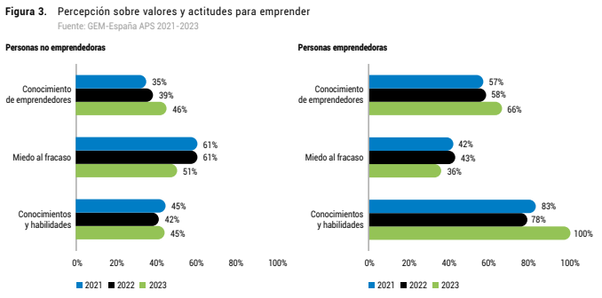
D) El emprendedor en cifras- Valores, percepciones y aptitudes
Entorno a un 35-60% de la población conoce a otros emprendedores que pueden servir de ejemplo.
Entorno a un 40-60% de la población tiene miedo a emprender.
Entorno a un 45-100% de la población se ve capacitada para emprender.
La actividad emprendedora en España crece menos que la de sus países de referencia. A pesar del crecimiento de las tasas de emprendimiento potencial y reciente (TEA), en 2023 España se sitúa a la cola de sus países de referencia.

Slide 12
3. El espíritu emprendedor
Capacidad innovadora de probar cosas nuevas o hacerlas de una manera diferente
Formas de ser innovador
Nuevo producto (Chupa-chups, yogur helado)
Nuevo mercado o cliente (galletas sin gluten)
Aprovisionamiento (proveedor mercado exterior)
Manera de producir u ofrecer un servicio (Amazon)
Organización (Google)

Slide 13
EMPRENDEDOR
Persona con capacidad de convertir una idea en proyecto real generando innovación en el entorno y obteniendo beneficios económicos y sociales.
No hace falta crear empresa puede ser una organización social (ONG)
Tipos de emprendedor:
Emprendedor empresario: crea la empresa desde el inicio y asume el riesgo de la innovación que conlleva
Emprendedor corporativo o intraemprendedor: trabaja en una organización, pero dispone de autonomía suficiente para plantear nuevos proyectos y desarrollarlos como si fueran suyos.
Vídeo: El error empresarial más grande del siglo. Caso Netflix 2020
Actividad 01.02. Responde las siguientes cuestiones sobre el vídeo

Slide 14

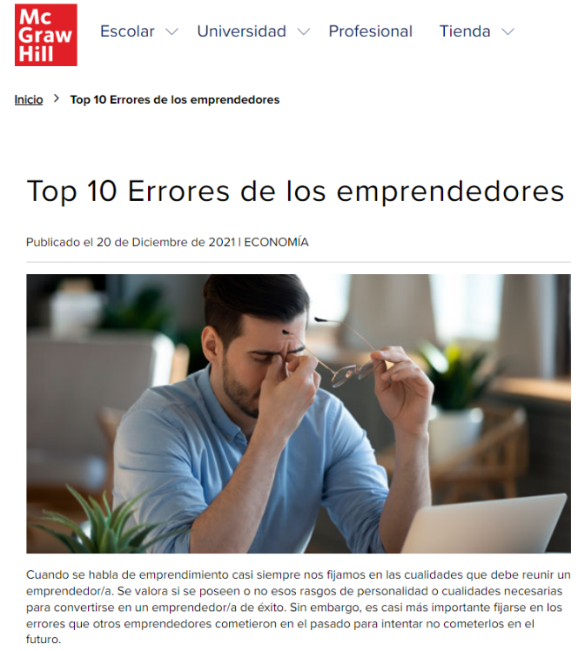
”Como ganar mucho dinero revendiendo productos de otras tiendas en Amazon”
“Top 10 errores emprendedores”

Slide 15
4. Características personales de los emprendedores
Características
personales
Creatividad e innovación
Organización
Trabajo
Habilidades sociales
Honradez
Riesgo
Persistencia
Autoconfianza con autocrítica

Slide 16
Creatividad y tendencia a la innovación: el emprendedor es un innovador, pero además es necesario hacer algo nuevo o hacerlo mejor. Por lo tanto que la creatividad es una característica básica del emprendedor.
Asunción del riesgo: emprender implica asumir el riesgo a fracasar, es por ello que deben calcularse y hacerse los correspondientes estudios.
Persistencia: el emprendedor sabe que los inicios son duros y hay que persistir, saber esperar y no desanimarse ante el primer fracaso.
Autoconfianza pero con autocrítica: el emprendedor se marca sus propios objetivos con realismo pero con confianza en alcanzarlos y con capacidad de autocrítica que le permita aprender de sus errores.
Capacidad de organización: el emprendedor debe ser una persona organizada a la que no le desborde llevar varios aspectos de le empresa a la misma vez, además debe organizar diferentes recursos.
Capacidad de trabajo: el emprendedor debe trabajar durante muchas horas, pues su trabajo depende de las exigencias del proyecto que emprende.
Habilidades sociales: debido a que tiene que comunicarse constantemente con proveedores y clientes, debe tener habilidades de comunicación, escucha activa y asertividad para interactuar de forma correcta.
Honradez: para tener éxito en el largo plazo, es necesario tener sentido ético. Proceder de forma no ética puede suponer beneficios en el c/p pero descrédito en el l/p.

Slide 17
5. La idea de negocio
Todo proyecto emprendedor comienza con una idea de negocio. La idea es la visión que tiene el emprendedor de su proyecto empresarial. Tiene que tener 4 aspectos:
4 aspectos
Actividad (qué producto, sector…)
+
A quiénes (quién compra y qué necesidad cubre)
+
Propuesta de valor.
El por qué se venderá (factor diferenciador)
+
Qué objetivos (qué quiere alcanzar en c/p)
Vídeo: “zapatillas en 3D”
A) Fuentes de Ideas de Negocio
Características personales:
Experiencia profesional en otra empresa (haber trabajado en otra empresa, poseer un título…)
Aficiones personales (deporte, hobby, cualquier actividad en el tiempo libre…)
La observación del entorno económico:
Carencia de mercado: servicios mal prestados o bien no hay ninguna empresa que ofrezca el servicio en la zona.
Estudio otros mercados: algunos emprendedores se dedican a observar que funciona en otros mercados e importarlo. Ej: lavanderías
Tendencias: observar nuevas tendencias o pautas de consumo.
La innovación del producto:
Nuevo producto: un invento nuevo y lo lleva al mercado.
Ofrecer producto de forma distinta: cambiar alguna característica (coches híbridos y eléctricos), darle un nuevo uso (ej: aspirina), vender a otros clientes (Chocolates Valor y su campaña “placer adulto”)...

Slide 18
B) Propuesta de valor de la idea
Los expertos en creación de empresas coinciden en que lo importante no es el producto sino la propuesta de valor que hay detrás.
Preguntas que pueden ayudar a pensar en cuál es la propuesta de valor:
¿Por qué se va a vender?
¿Qué les ofreces a los clientes para que lo compren?
¿Qué tiene el producto para que sea distinto de la competencia?
¿Qué necesidades está cubriendo de los clientes para que quieran comprarlo?
¿Qué beneficios aporta a los clientes la compra de tu producto?
¿Es de mayor calidad, mejor precio, qué es lo que te hace diferente?

Slide 19
Actividad 01.04. Piensa una idea de negocio para crear una empresa que se base en alguna de las siguientes fuentes:
Si fuera una empresa que se basase en tu experiencia profesional o académica.
Si se basase en tus aficiones
Una idea basada en una carencia que hayas visto en el mercado
Una idea de un negocio que funcione en otros lugares y aquí no
Un nuevo producto que inventarías
Una idea donde cambiarias alguna característica o le darías un nuevo uso
Una idea donde venderías un producto que ya existe a otros clientes
Para ello, harás un modelo Canvas (actividad 01.05)
Ejemplo: McDonald’s

Slide 20
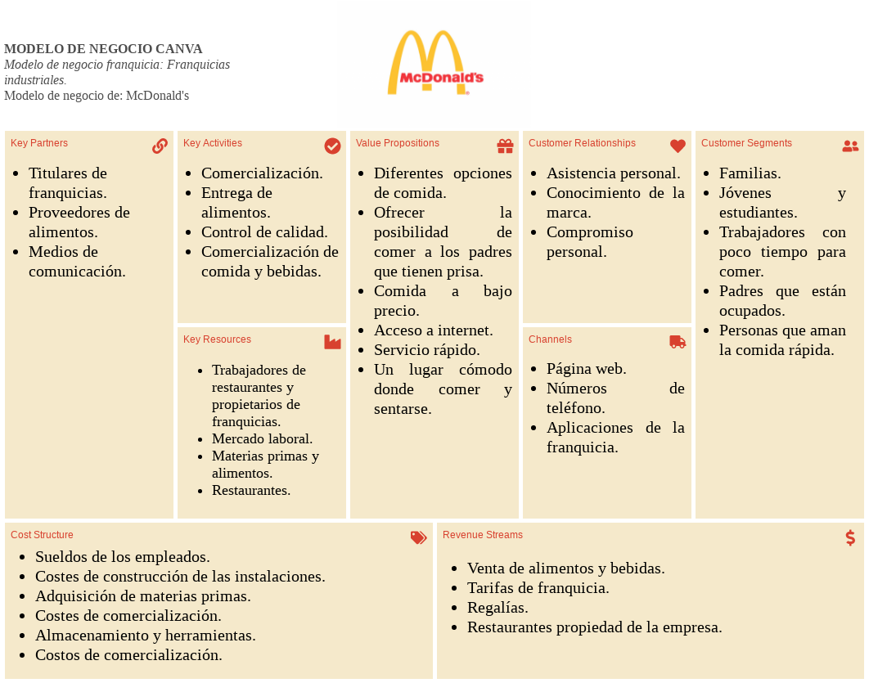
anterior
Contenidos
siguiente

Slide 21

6. Generando la idea de negocio
Vídeo: ¿Qué es una idea de negocio?
1º - Piensa en varias ideas de negocio y explica de cada actividad/producto:
- Que se va a vender
- A quien va dirigido
- Que necesidad cubre
- La propuesta de valor
- Un objetivo a 1 año que pretendes conseguir
2º - Valora de cada una de las ideas los siguientes aspectos:
El interés personal o ilusión en el proyecto
El problema que resuelve
¿Existen suficientes clientes que pagarían por esta idea?¿Como cuantos?
¿Por qué te comprarían a ti y no a otro tu propuesta de valor? ¿Qué les ofreces que sea diferente?
¿Con que recursos humanos dispones para llevar esa idea?¿Solo o necesitarías al alguien más?
¿Con que recursos económicos dispones ahora para llevar a la idea a cabo?¿Puedes pedir ayuda o financiación?
Una vez hayas analizado todos estos aspectos realiza una valoración global de la idea de negocio para decantarte por una.

